Slide 2
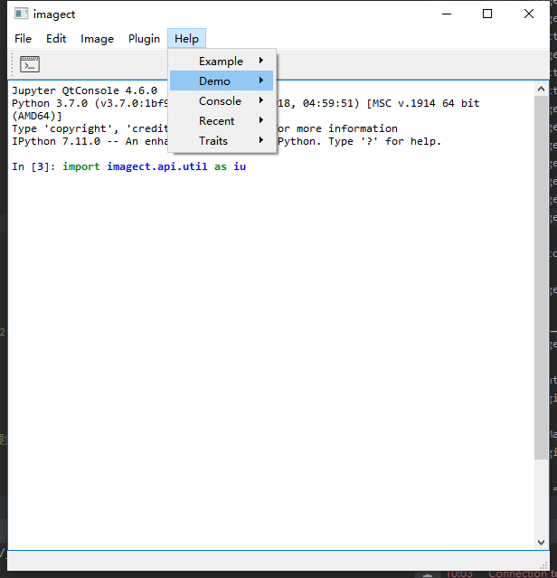
增加菜单
步骤
导入接口
定义菜单项
在主代码中引用该模块
特点
代码决定菜单位置
示例
Imagect/example/menu.py

